Slide 1



git[hub] tutorial
Hello world
Notes:
NOTES:
- Muy útil
- Punto único de fallo que es servidor central: si se cae, el equipo no puede avanzar
- Si el disco duro peta y no hay copias de seguridad en condiciones, mal asunto (sólo se salvarían las instantáneas del proyecto de los servidores locales: no todo el proyecto)
- Necesitas estar comunicado con el servidor para hacer cambios
Github: tralari
tralari2015

Slide 2
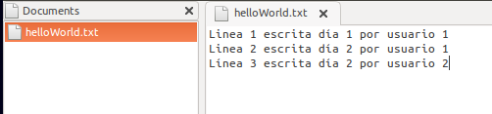
Control de versiones
¿Qué es?
“Software que registra los CAMBIOS sobre un archivo a lo largo del tiempo de forma que puedas recuperar versiones específicas más adelante.”

Slide 3
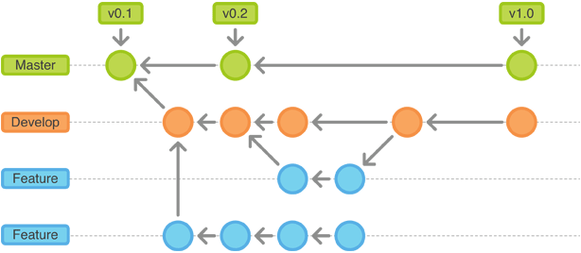
Control de versiones
Si lo pintamos, ¿cómo se vería?

Slide 4

Control de versiones
¿Quién lo usa?
Programadores (escriben texto raro)
Diseñadores
Escritores, periodistas
…
Sólos, equipos, comunidades!!

Slide 5
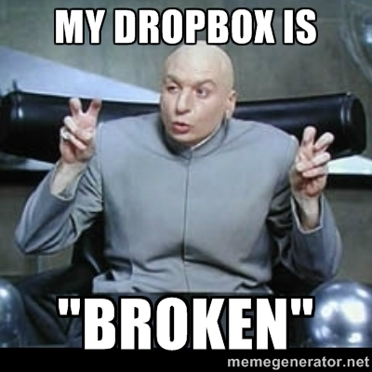
Control de versiones
¿Qué permite?
Archivos → llevar a estado anterior
Proyecto (cjto. Archivos) → estado anterior ¿alguien la lio?
Comparar cambios (tiempo)
Equipo: trabajar en el mismo proyecto de forma ordenada y controlada (online)

Slide 6

Control de versiones
1) CVCS (centralizaded version control systems)

Slide 7

Control de versiones - GIT
2) DVCS (decentralized...)

Slide 8
¿cómo funciona?
¿Cómo funciona?
Cada usuario tiene un clon del repositorio completo (no sólo una instanánea)
  Si el servidor muere, cualquiera puede restaurarlo desde su copia local
Cuando se hace un cambio y se graba (commit) en el sistema, se guarda y se puede volver a versiones anteriores.
La mayor parte de las operaciones son locales:
  Trabajas, cambias y guardas en la BBDD local
  Cuando tienes conexión los subes a la BBDD del repo compartido

Slide 9
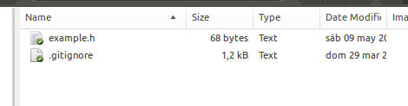

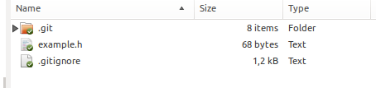
¿qué aspecto tiene un repo?
.git es la BBDD local de tu proyecto
(directorio y subdirectorios)

Slide 10

¿cómo pueden estar los archivos?
Modificados: no preparados
Preparados: instantáneas en stage area → add
Confirmados en el repositorio (local) → commit
Subidos al repo remoto: → push

Slide 11
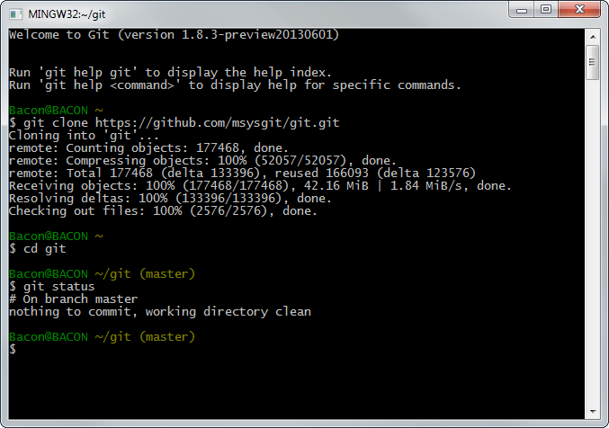
Instalar GIT (consola!)
Linux: http://www.git-scm.com/download/linux
Windows:http://www.git-scm.com/download/win
Mac: http://www.git-scm.com/download/mac

Slide 12
2.1 Primer proyecto
Crea un directorio
  helloWorldGit
Dentro, crea un archivo de texto:
  helloWorld.txt
Escribe dentro algo y guárdalo

Slide 13
2.2 Primer proyecto
Abre la consola:
  La normal en Linux, y la “GIT bash” en Windows
Configura GIT para que sepa quién eres:
  git config --global user.name “chemablanco”
  git config --global user.email “chema@etcinventions.com”
Navega hasta el directorio
  cd […]/helloWorldDir

Slide 14
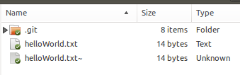
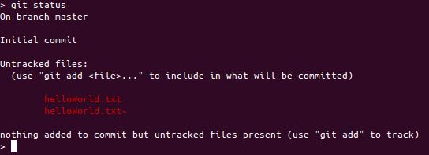
2.3 Guardar los archivos en el repo
Creamos el repositorio git:
  git init
Mira el estado de los archivos:
  git status

Slide 15
2.3 Guardar los archivos en el repo
Prepara los archivos (stage):
  git add --all
  git status
Confirma los archivos:
  git commit -m “Primera línea de Hello World”
  git status

Slide 16

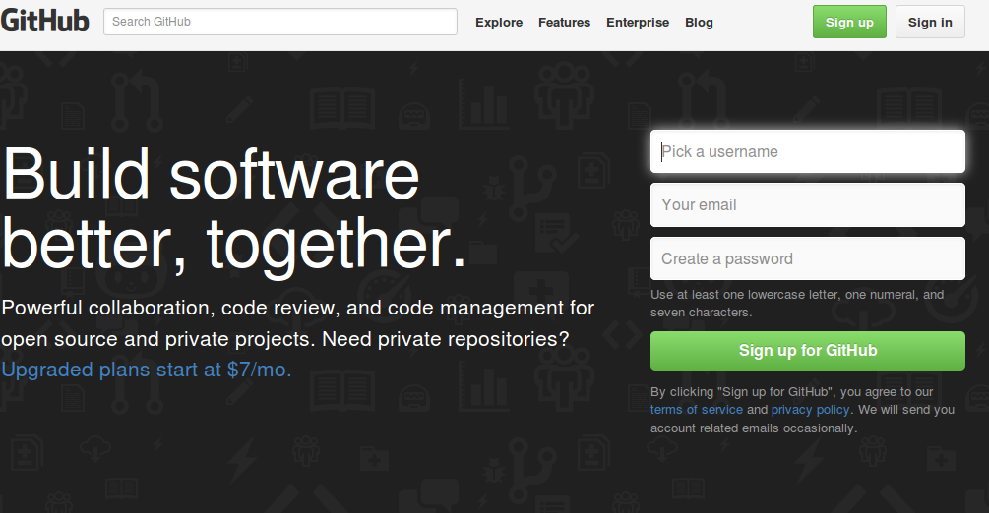
¿Qué es?
Plataforma web
Desarrollo colaborativo
Alojar proyectos: código y documentación
Usa GIT
Gratuito (código y documentación pública)
Tiene wiki e issues

Slide 17
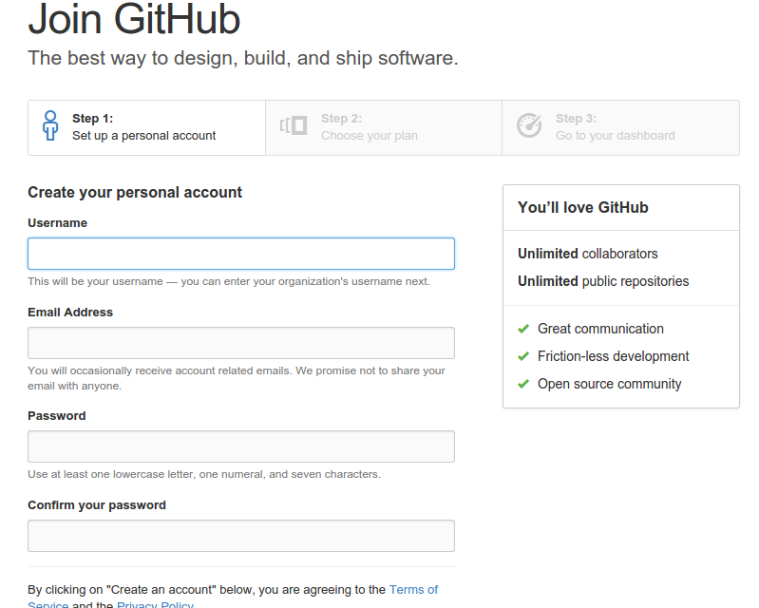
¿Cómo se usa?
1) Registrarse: https://github.com/join

Slide 18


¿Cómo se usa?
2) Crear un repositorio:
3) Introduce los datos:
4) Sube el repositorio local a GitHub
git remote add origin https://github.com/<YOUR_USER>/helloWorld.git
git push -u origin master
alias repo remoto
rama principal por defecto

Slide 19
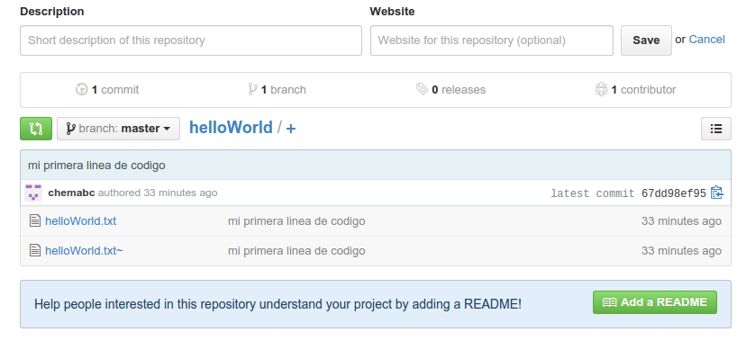
¿Cómo se usa?

Slide 20
Hacer un cambio
1. Haz un cambio en el archivo de texto.
2. Guárdalo
3. Chequealo
git status
4. Prepáralo:
git add --all
5. Confírmalo:
git commit -m “...”
6. Actualiza el repo remoto:
git push origin master

Slide 21

Modificar un repo. existente 1/2
1. Ve a la página de un de repositorio Github.
Ej.: https://github.com/tralari/gitexample
2. Haz un fork:
se crea una copia en tu propio repo
3. Clónalo (bajarlo a tu ordenador)
Desde consola escribe:
git clone https://github.com/tralari/gitexample.git
4. Haz un cambio
5. Prepáralo (add)

Slide 22
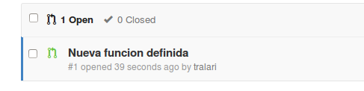
Modificar un repo. existente 2/2
6. Confírmalo (commit)
7. Súbelo a tu repo de nuevo:
git push <REMOTENAME> <BRANCHNAME>
git push origin master
¿Quieres que el autor del repo original integre tus cambios?
PULL REQUEST
=> permite crear código colaborativo!!

Slide 23
Ramas

Slide 24
Ramas
1. Crear nueva rama
Git branch develop
2. Haz cambios en el archivo
3. ¿Y ahora? (status, add, commit)
4. ¿Lo has testado y quieres “merge” con el master?
4.1. Ve a la rama en la que quieres mergearlo
git checkout master
4.2. Mergea:
git merge development

Slide 25
Cosas útiles
Quiero evitar que se me graben un cierto tipo de archivos:
.gitignore
Quiero que NO se ingnore algún archivo en concreto:
.gitkeep
Conviene escribir el “Readme” (leeme) para la descriopión del proyecto.
Tiene Wiki

Slide 26
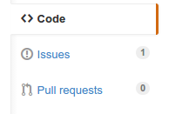
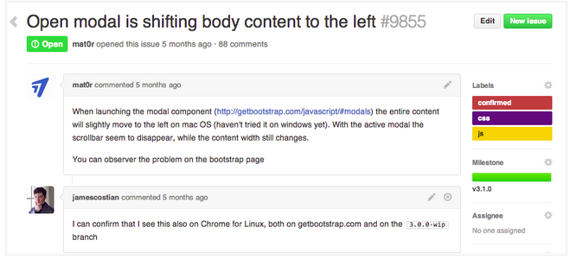
Issues
Issues
Tienen más que ver con la gestión de un proyecto.
Se emplean para identificar:
- Tareas
- Posibles mejoras
- Bugs (errores de código)

Slide 27
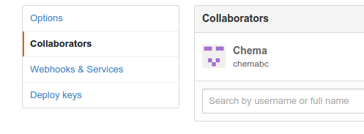
Issues
Se abren y se cierran
Se asignan
Permiten comentarios en cada uno
Puedes limitar edición a los collaborators (settings):

Slide 28
Issues
Issues
Tienen más que ver con la gestión de un proyecto.
Se emplean para identificar:
- Tareas
- Posibles mejoras
- Bugs (errores de código)
Se abren y se cierran
Se asignan
Permiten comentarios en cada uno
Puedes limitar edición a los collaborators

Slide 29
Referencias
Github hello_world tutorial: https://guides.github.com/activities/hello-world/
Git slides con comandos básicos:http://es.slideshare.net/gnrfan/minitutorial-de-git
Git CheatSheets:
  http://www.git-tower.com/blog/git-cheat-sheet
  https://training.github.com/kit/downloads/es/github-git-cheat-sheet.pdf
Mastering Issues: https://guides.github.com/features/issues/

